Slide 1
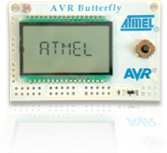
CONVERTIDOR ANALÓGICO DIGITAL (ADC)
TESINA DE SEMINARIO
Grace Yagual M.
Danilo Riera M.
Miguel Rodríguez G.

Slide 2
Objetivos
Aprender a utilizar el Convertidor Analógico Digital (ADC) del Microcontrolador Atmega 169 (AVR Butterfly )
Diseñar e implementar proyectos con el ADC del Atmega 169 de la plataforma AVR Butterfly.
Programar en el Avr Butterfly en Lenguaje C y Assembler

Slide 3
Descripción del proyecto
CONVERTIDOR ANALOGICO DIGITAL (ADC)
El proyecto tiene como finalidad el desarrollo de distintas aplicaciones del Convertidor Analógico Digital (ADC) en el microcontrolador Atmega169 con ayuda del kit AVR Butterfly, ejercicios que mediante cierta regulación en la entrada del ADC del microcontrolador generarán una salida que será visualizada en la pantalla LCD y en leds representados de forma binaria que indicaran los valores de temperatura, voltaje y luz; o dicho valor será representado por una señal de sonido mediante un speaker de la plataforma mencionada.

Slide 4
Importancia del ADC
Los Convertidores Analógicos Digitales permiten una comunicación eficaz entre los sistemas analógicos y los sistemas digitales, tomando muestras del mundo real para generar datos que puedan ser manipulados por un microcontrolador por ejemplo, obteniendo de ésta manera cualquier tipo de señal física en tensiones eléctricas cuyos datos podrán ser procesados por el dispositivo electrónico.
Además fueron creados para poder aumentar la velocidad del procesamiento de las señales logrando así acoplar los sistemas analógicos con los sistemas digitales.

Slide 5
Funcionamiento del ADC
El ADC convierte un voltaje analógico de entrada en un valor digital de 10 bits a través de aproximaciones sucesivas. El valor mínimo representa a GND y el valor máximo representa al voltaje en el pin AREF menos 1 LSB. Opcionalmente, AVCC o un voltaje de referencia interna de 1.1V puede conectarse al pin AREF escribiendo en los bits REFSn en el Registro ADMUX. La referencia de voltaje interna puede ser desacoplada por un condensador externo en el pin AREF para mejorar la inmunidad al ruido.
El ADC genera un resultado de 10 bits que se presenta en los Registros de Datos del ADC (ADC Data Registers), ADCH y ADCL. Por defecto, el resultado se presenta ajustado hacia la derecha, pero opcionalmente puede presentarse ajustado hacia la izquierda configurando el bit ADLAR en el ADMUX.

Slide 6
Funcionamiento del ADC
Si el resultado está ajustado hacia la izquierda y no se requiere más que 8 bits, es suficiente leer el ADCH. De otro modo, ADCL debe leerse primero, luego ADCH, para asegurarse de que el contenido de los Registros de Datos correspondan a la misma conversión. Una vez que el ADCL es leído, se bloquea el acceso del ADC a los Registros de Datos. Esto significa que si se ha leído el ADCL, y una conversión se completa antes de que se lea el ADCH, ni el registro es actualizado ni el resultado de la conversión se pierde. Cuando el ADCH es leído, el acceso del ADC a los Registros ADCH y ADCL se habilita nuevamente.
El ADC tiene su propia interrupción que puede activarse cuando una conversión se ha completado. Cuando se prohíbe el acceso del ADC a los Registros de Datos en medio de la lectura del ADCH y del ADCL, la interrupción se activará aún si el resultado se pierde.

Slide 7
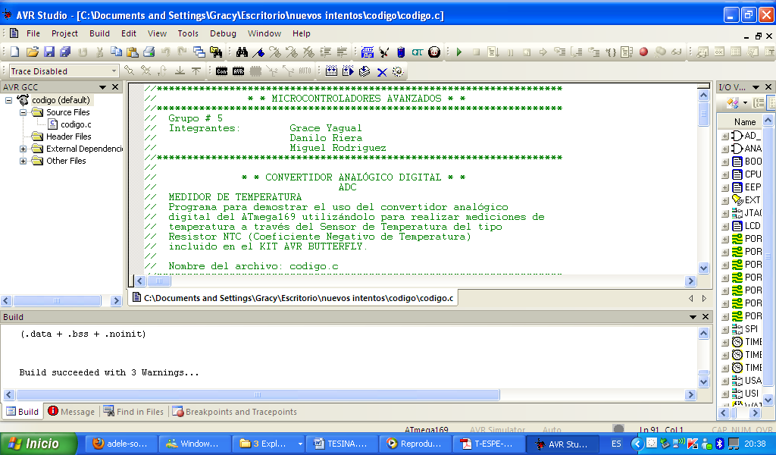
DESCRIPCION DEL SOFTWARE AVR STUDIO 4
AVR Studio 4 es un entorno maduro de desarrollo integrado (IDE) para el desarrollo de aplicaciones Atmel AVR 8-bits.
Provee herramientas de manejo, editor de código fuente, que puede ser en lenguaje ensamblador o lenguaje C. Una de las características principales de este producto tenemos es que se integra con compilador GCC.

Slide 8
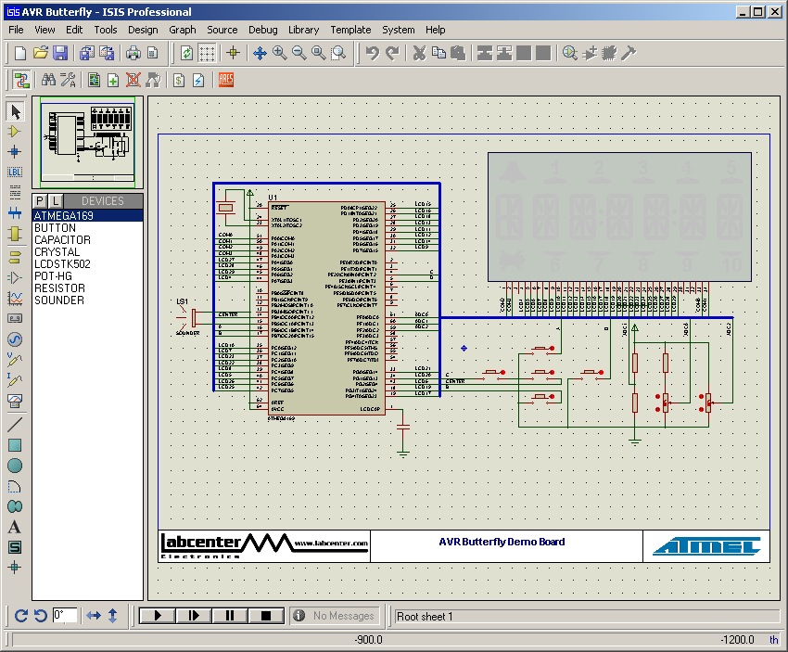
DESCRIPCION DEL SOFTWARE PROTEUS 7. 7
Proteus 7.7 es un software de simulación y diseño de PCB distribuido por LabcenterElectronics, que permite analizar el comportamiento de los circuitos, previo a la implementación física del circuito.
Es la única plataforma que nos ofrece la posibilidad de co-simular el código para microcontroladores en bajo y alto nivel.

Slide 9
DESCRIPCION DEL SOFTWARE AVR BUTTERFLY
El kit de evaluación del AVR Butterfly está diseñado para mostrar las características y beneficios más importantes de los microcontroladores ATMEL.
El microcontrolador usado por el AVR Butterfly es el ATMega169, que combina la tecnología Flash con el más avanzado microcontrolador de 8 bits disponible.

Slide 10
DESCRIPCION DEL SOFTWARE AVR BUTTERFLY
El kit del AVR butterfly posee un lector de voltaje (ADC, CANAL 1), por lo cual el AVR Butterfly es capaz de leer voltajes en el rango de 0 a 5 V. El voltaje a leerse debe aplicarse a los conectores externos del canal uno del ADC, tal como se indica en la Figura. Valiéndose de un divisor de voltaje y leyendo el voltaje sobre la resistencia, a través del canal 1 del ADC del ATmega169, se podrá medir el voltaje aplicado. La precisión es aproximadamente de 0.1 V.
No se debe aplicar voltajes mayores al máximo de 10V

Slide 11
Sensores Analógicos y el Convertidor A/D
La placa de desarrollo AvrButterfly posee los siguientes sensores analógicos
que pueden ser fácilmente utilizados: un sensor de temperatura, uno de luminosidad y un voltímetro de 0 a 10v.

Slide 12
PROYECTOS
SENSOR DE TEMPERATURA
USO DEL ADC JUNTO CON LDR
LECTURA DE VOLTAJE

Slide 13
SENSOR DE TEMPERATURA
En este ejemplo se utilizará el ADC para realizar mediciones de temperatura a través del Sensor de Temperatura del tipo Resistor NTC (Coeficiente Negativo de Temperatura), el cual viene incluido en el Kit AVR Butterfly.
El sensor de temperatura se puede encontrar en la parte de atrás del AVR Butterfly como se muestra en la figura.

Slide 14
Diagrama de flujo SENSOR DE TEMPERATURA

Slide 15
USO DEL ADC JUNTO CON LDR
El sensor de luz se encuentra en la parte delantera del AVR Butterfly, sobre la pantalla del LCD.
En este ejemplo aprenderemos sobre el convertidor analógico digital usando una resistencia que depende de la luz (LDR).
Se producirá un sonido en el altavoz (speaker) que dependa del movimiento de la mano sobre la LDR, es decir dependerá de la intensidad luminosa.
Luego de producir el sonido en el auricular, habrá una pausa por un período de tiempo.
El resultado es un cambio de frecuencia del sonido sobre la base de nuestra aportación de la LDR.

Slide 16
Diagrama de flujo USO DEL ADC JUNTO CON LDR

Slide 17
LECTURA DE VOLTAJE
El AVR Butterfly es capaz de leer voltajes de 0V a 5V. La entrada debe ser conectada a los pines mostrados en la figura.
En la pantalla del LCD se mostrara el valor comprendido de la tensión aplicada, cuyo valor es calculado, usando un divisor de voltaje y leyendo el voltaje sobre la resistencia a través de los canales del ADC en el Atmega 169. La precisión es de 0.1V.

Slide 18
Diagrama de flujo LECTURA DE VOLTAJE

Slide 19
CONCLUSIONES
1.- La plataforma de trabajo propuesta incluyendo el Kit AVR Butterfly es una poderosa herramienta de aprendizaje, que dispone de componentes importantes para los ejemplos propuestos, entre ellos contiene en especial los sensores de temperatura (NTC) y de luz (LDR), que nos permitieron obtener resultados satisfactorios en el desarrollo de los diferentes ejercicios que mencionamos, con los cuales aprendimos el funcionamiento del ADC y descubrimos progresivamente las características del microcontrolador ATmega169.
2.- Se consiguió un ahorro de tiempo y recursos gracias al entorno de programación AVR Studio y a la interfaz de simulación PROTEUS, que nos permitieron tener un enfoque de lo real antes de realizar la implementación física y las respectivas pruebas con el hardware, además de realizar los cambios que fueran necesarios para mejorar las aplicaciones.
3.- El lenguaje C es óptimo en el desarrollo de software para microcontroladores, y nos ha facilitado la programación del módulo AVR Butterfly, ya que podemos segmentar el código fuente en varias funciones especializadas, permitiéndonos volver a usar las mismas funciones en otras aplicaciones. Además, este lenguaje permite codificar más ordenadamente y al ser un lenguaje de medio nivel, es ideal para desarrollar aplicaciones de ingeniería.

Slide 20
RECOMENDACIONES
1.- No apoyar el Kit AVR Butterfly en superficies conductivas tales como metal, líquidos, etc., puesto que podrían causar daños en el mismo. Colocar Headers fijos tal como se muestra el Capítulo 3 pues conectar cables directamente en los espacios para conexiones externas del Kit podría provocar un cortocircuito.
2.- Reemplazar la batería que incluye el fabricante en el Kit AVR Butterfly, por una fuente externa de voltaje de 3 V. Esto permitirá desarrollar con confianza las aplicaciones, y nos evita posibles errores que por batería descargada confunden al usuario.
3.-En el proyecto del sensor de temperatura, tener en cuenta que le rango de temperatura es de -10ºC a 60ºC, para no tener inconvenientes con el ambiente del sensor y que este no sufra problema alguno. En el proyecto con la LDR si queremos la máxima resistencia posible, el ambiente de trabajo debe estar completamente oscuro, y viceversa.

